Slide 2
স্বাগতম

Slide 3
পরিচিতি
শ্রেণীঃ ৬ষ্ঠ
বিষয়ঃ গণিত
অধ্যায়ঃ ষষ্ঠ
সময়ঃ ৫০ মিনিট।
মোঃ দেলোয়ার হোসেন
সহকারী শিক্ষক
রুহিয়া উচ্চ বিদ্যালয়।
হরিপুর,ঠাকুরগাঁও।
০১৭২৩৪৬৫৫৬৮

Slide 4
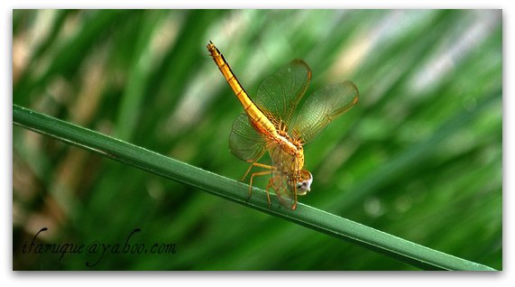
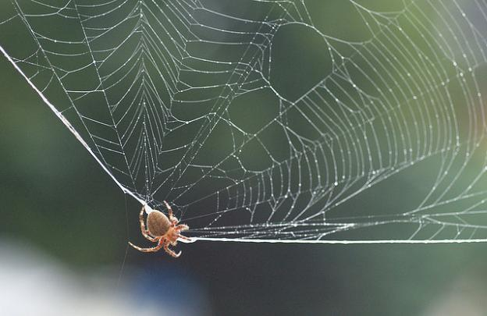
ছবি দেখি ও বলি

Slide 5
আজকের পাঠ
কোণ

Slide 6
শিখন ফল
পাঠ শেষে শিক্ষার্থীরা
কোণ কাকে বলে তা বলতে পারবে।
বিভিন্ন কোণের সঙ্গা বলতে পারবে
চিত্র অঙ্কন করতে পারবে।

Slide 7
উপস্থাপন
একই সমতলে দুইটি রশ্মি একটি বিন্দুতে মিলিত হলে কোণ তৈরি হয়।।
রশ্মি দুইটিকে কোণের বাহু এবং তাদের সাধারণ বিন্দুকে শীর্ষবিন্দু বলে।
A
C
B
ABC একটি কোণ।
AB ও BC দুইটি বাহু।
B শীর্ষবিন্দু।

Slide 8
কোণের প্রকারভেদ
কোণ
সরল কোণ
সন্নিহিত কোণ
সমকোণ
পূরক কোণ
সম্পূরক কোণ
বিপ্রতীপ কোণ

Slide 9
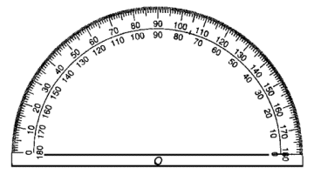
B
সরল কোণ
সরল কোণঃ-দুইটি পরস্পর বিপরীত রশ্মি তাদের সাধারণ প্রান্তবিন্দুতে যে কোণ উৎপন্ন করে,তাকে সরল কোণ ।
সরল কোণের পরিমাপ ১৮০ ডিগ্রী ।

Slide 10
B
C
A
D
সন্নিহিত কোণ
সন্নিহিত কোণঃ- যদি কোনো তলে দুইটি কোণের একই শীর্ষবিন্দু হয় এবং কোণদ্বয় সাধারণ রশ্মির বিপরীত পাশে অবস্থান করে, তবে ঐ কোণদ্বয়কে সন্নিহিত কোণ বলে।

Slide 11
A
B
C
সমকোণ
সমকোণঃ- যদি একই রেখার উপর অবস্থিত দুইটি সন্নিহিত কোণ পরস্পর সমান হয়, তবে কোণ দুইটির প্রত্যেকটি সমকোণ।
সমকোণের বাহু দুইটি পরস্পরের উপর লম্ব হয়।

Slide 12
A
D
C
B
পূরক কোণ
পূরক কোণঃ দুইটি কোণের পরিমাপের যোগফল ৯০^{০} হলে, কোণ দুইটির একটি অপরটির পূরক কোণ।

Slide 13
C
A
B
D
সম্পূরক কোণ
সম্পূরক কোণঃ দুইটি কোণের পরিমাপের যোগফল ১৮০^{০}
হলে, কোণ দুইটির একটি অপরটির সম্পূরক কোণ।

Slide 14
D
A
O
B
বিপ্রতীপ কোণ
C
বিপ্রতীপ কোণঃ- কোনো কোণের বাহুদ্বয়ের বিপরীত রশ্মিদ্বয় যে কোণ তৈরি করে তা ঐ কোণের বিপ্রতীপ কোণ।

Slide 15
দলীয় কাজ
চিত্রে উৎপন্ন কোণটি কোণ ধরণের এবং কেন?

Slide 16
মূল্যায়ন
কোণ কাকে বলে তা বলতে পারবে?
বিভিন্ন প্রকার কোণের সঙ্গা বলতে পারবে।
বিভিন্ন প্রকার কোণের চিত্র অঙ্কন করতে পারবে।

Slide 17
বাড়ীর কাজ
চাঁদার সাহায্যে ৩০,৪৫,৬০,৯০,১২০,১৮০ ডিগ্রী কোণ অঙ্কন করে আনবে?

Slide 18
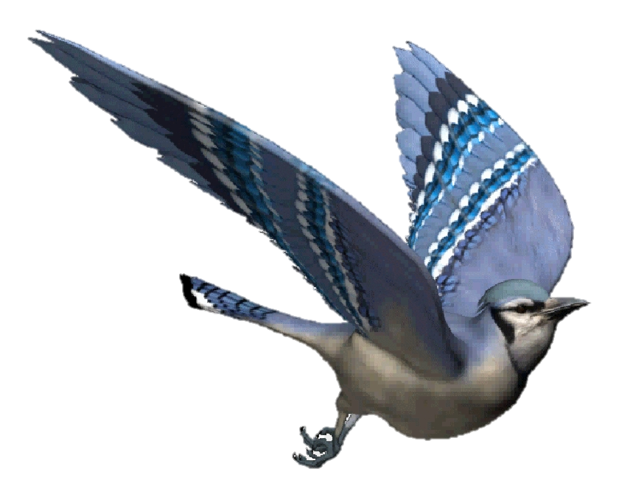
ধন্যবাদ

